Slide 1
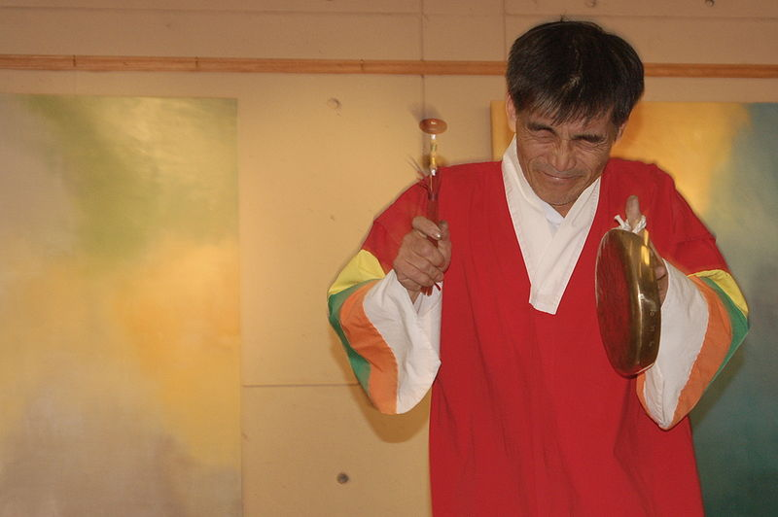
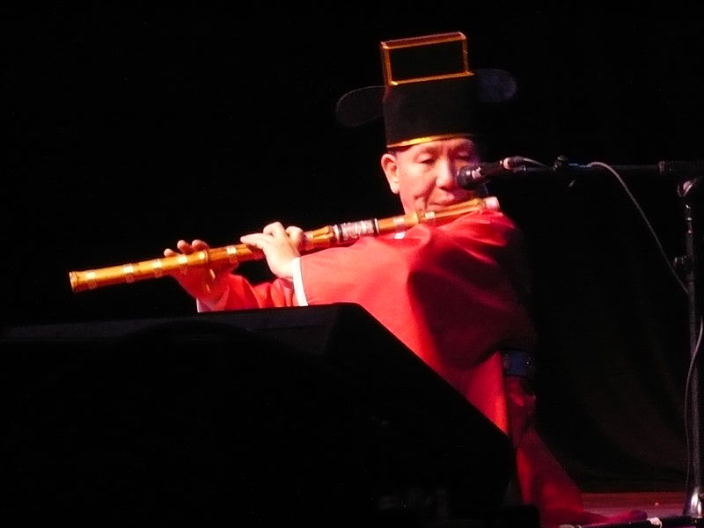
Корейские музыкальные инструменты
МБОУ СОШ с. Советское Долинского района Сахалинской области
учитель изобразительного искусства
Шагиева Ирина Викторовна

Slide 2
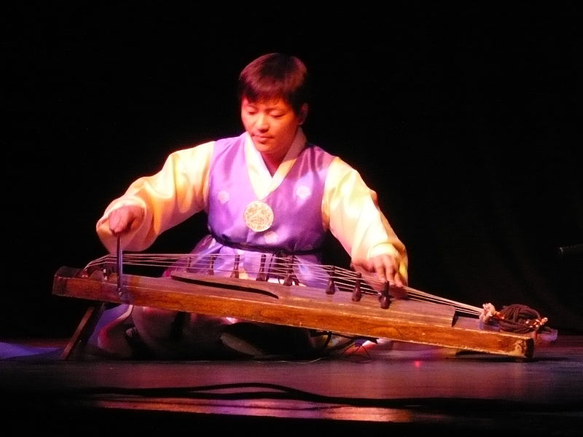
Аджэн — корейский струнный инструмент.

Slide 3
Аджэн
Аджэн — корейский струнный инструмент. Это широкая цитра со струнами, сделанными из кручёного шёлка, на которой играют тонкой палкой, сделанной из форсайтии, ею водят поперёк струн, как смычком. Первоначально, инструмент, использованный в придворной музыке, имел семь струн и назывался чонгак аджэн, в то время как аджэн, используемый для исполнения санъё и синави, имел восемь струн и назывался санъё аджэн. Некоторые экземпляры могли иметь и девять струн.
На аджэне, как правило, играют, сидя на полу. Он имеет глубокий тон, подобный виолончели, но более скрипучий. Некоторые современные исполнители предпочитают использовать смычок с конским волосом, а не палку, полагая, что звучание станет более мягким. Аджэн использовался в придворной, аристократической, народной музыке, а также в современной классической музыке и в музыке для кинофильмов.
Аджэн происходит от китайского ячжэна.

Slide 4
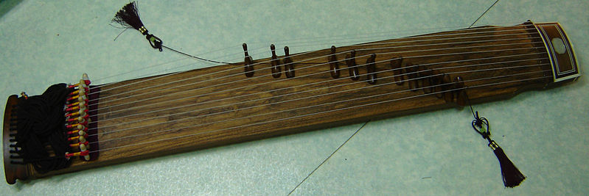
Каягы́м — корейский многострунный щипковый музыкальный инструмент.

Slide 5
Каягы́м
Каягы́м — корейский многострунный щипковый музыкальный инструмент. Один из самых распространённых в Корее струнных инструментов. Появление каягыма относят к VI веку.
Имеет плоский резонаторный корпус удлинённой формы с двумя отверстиями на одном из концов. Число струн может быть различным; наиболее популярен 12-струнный каягым. Каждой струне соответствует особая передвижная подставка («кобылка»), при помощи которой осуществляется настройка инструмента.
Разновидность каягыма — кахёнгым имеет более короткий и более широкий корпус и более высокую тесситуру.
Играют на каягыме сидя. Инструмент используется соло и в сочетании с поперечной флейтой четтэ. Большой популярностью пользуются ансамбли каягымисток.
Сходные инструменты бытуют в Японии (кото) и в Китае (цисяньцинь).

Slide 6
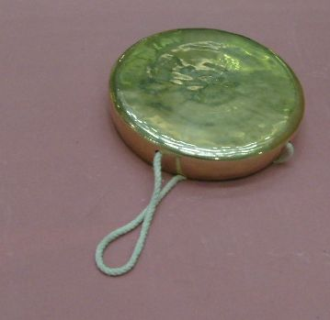
Кквэнгвари — маленький шайбообразный гонг

Slide 7
Кквэнгвари
Кквэнгвари — маленький шайбообразный гонг, используемый преимущественно в корейской народной музыке. Его изготавливают из латуни. Звук воспроизводится за счёт удара твёрдой палочки о гонг. Звук отчётливо имеет высокий тон. Металлический тон, который образует грохот, появляется, если удар очень сильный.
Кквэнгвари в основном используют в таких жанрах корейской музыки, как самульнори и пхунмуль, хотя и в других жанрах тоже.
Название инструмента возможно является ономатопеей звуку, воспроизводимому инструментом, «кквэн-кквэн» (хангыль). Другое имя интсрумента — све (хангыль).
Это очень маленький гонг, который используется для воспроизводства резкого звука посредством деревянного молоточка. Кквэнгвари в основном используется в сельской музыке нонъак и шаманской.

Slide 8
Кквэнгвари — маленький шайбообразный гонг

Slide 9
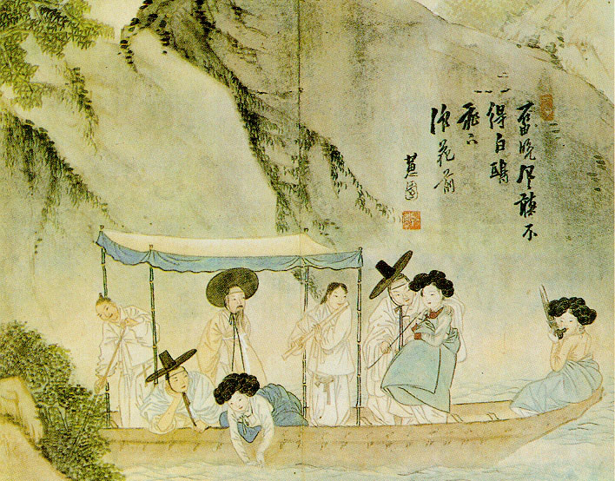
Сэнхван — корейский духовой инструмент, язычковая губная гармоника

Slide 10
Сэнхван
Сэнхван — корейский духовой инструмент, язычковая губная гармоника, подобный китайском шэну, но имеющую отличную от него настройку.
Сэнхван состоит из 17 бамбуковых трубок, каждая из которых имеет металлический язычок, крепящиеся вертикально на накопителе воздуха. Традиционно накопитель воздуха для сэнхвана делали из высушенной тыквы, но в настоящее время в основном делают их металла или дерева. В отличие от других корейских инструментов, сэнхван в наше время мало известен, даже в самой Корее. Только небольшое число музыкантов могут играть на нём. Сэнхван преимущественно использую в камерной музыке, обычно в сочетании с такими инструментами как тансо (вертикальная флейта) и янгым (цимбалы). Такие музыкальные коллективы как Ариран и Орыгасым известны тем, что используют сэнхван в своём исполнении вместе с другими инструментами. Исторически инструмент относился к сэн.
Кисэн, держащая сэнхван (крайняя слева). Рисунок из альбома «Хйевон пхунсокто» (1805).
Кисэн — корейские артистки развлекательного жанра, часто изображались играющими на сэнхване в традиционной корейской живописи.

Slide 11
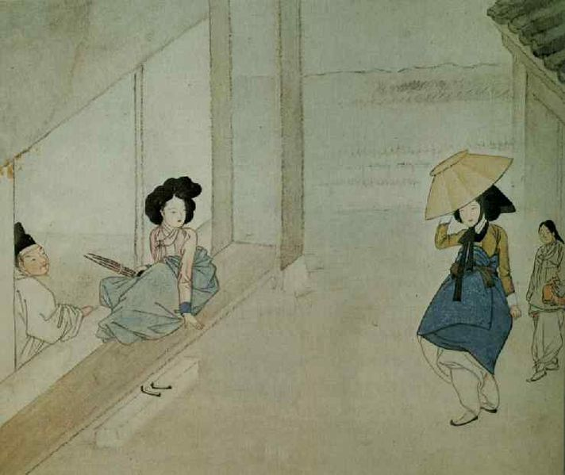
Кисэн — корейские артистки развлекательного жанра, часто изображались играющими на сэнхване в традиционной корейской живописи.

Slide 12
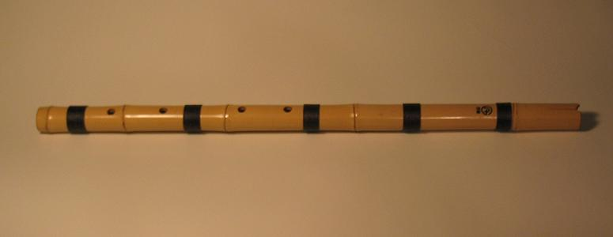
Тансо — зубчатая продольная бамбуковая флейта

Slide 13
Тансо
Тансо — зубчатая продольная бамбуковая флейта в корейской народной музыке. Традиционно её делали из бамбука, но начиная с XX века также стали изготавливать из пластика.
Инструмент происходит от китайского шиао (xiao) и используется для образовательных целей в корейской начальной школе, ровно как и блокфлейта в западных странах. Флейта имеет 5 отверстия, одно из которых находится на самом её конце и предназначен для большого пальца. Диапазон игры флейты — 2 октавы, идущего от низкой до высокой соль. Низкие звуки воспроизводятся благодаря простому выдуванию, тогда как высокие появляются за счёт разной силы выдувания.
В названии инструмента слово «тан» означает «короткий», а «со» относится к зубчатой вертикальной бамбуковой флейте. Другая корейская продольная вертикальная бамбуковая флейта тхунсо (хангыль; ханча) — длинная.

Slide 14
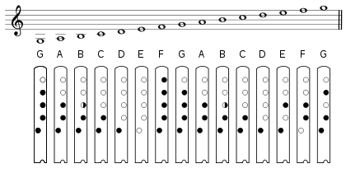
Звуковой ряд тансо (все звуки воспроизводятся на 1 октаву выше, чем показано на схеме).

Slide 15
Тэгым — большая бамбуковая поперечная флейта

Slide 16
Тэгым
Тэгым — большая бамбуковая поперечная флейта в традиционной корейской музыке. Она имеет гудящую мембрану, которая издаёт специфический тембр. На тэгыме играют в придворной, аристократический и народной музыке, а также в современной классической, популярной и в музыке для фильмов.
Маленькие флейты из этого же семейства включают в себя: чунгым (хангыль; ханча) и согым (хангыль; ханча), обе из которых на сегодняшний день не имеют гудящих мембран. Все три известны под общим названием «самджук» (хангыль; ханча; буквально — «три бамбука») как три главные флейты периода Силла.
Сольное исполнение на тэгыме музыки санджо было отнесено Администрацией культурного имущества Южной Кореи в 1971 году к «Значимому нематериальному культурному наследию Кореи»

Slide 17
Легенда
В соответствии с корейским фольклором, тэгым был изобретён, когда королю государства Силла Синмуну Пак Сук Чжун его «смотритель океана» в 618 году сообщил, что маленький остров приплыл к буддийскому храму в Японском (Восточном) море. Король приказал своему «смотрителю солнца» проверить, так оно или нет. Смотритель ответил, что мёртвый король, который превратился в морского дракона и двух великих воинов, дарующих подарки, чтобы защитить Силла, будут давать ему бесценные дары, если король будет приходить к морю. Король вскоре отправил своего человека, чтобы посмотреть на подарок. Человек короля ответил, что бамбук на вершине острова превращается в два бамбука утром и в один ночью. На следующий день мир содрогнулся: полили дожди и задули сильные ветры, мир был брошен во тьму на неделю. Когда король лично пришёл на остров, то появился дракон, который сказал ему, что если бамбук на вершине острова будет срезан, тогда необходимо будет сделать из него флейты, чтобы в стране наступило спокойствие. Король срубил бамбук, который назывался Ман Па Сик Чжук, и сделал из него флейты.

Slide 18
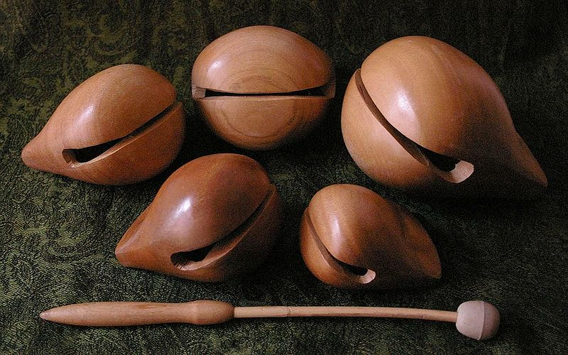
Тэмпл-блок (корейские колокола)

Slide 19
Тэмпл-блок (корейские колокола)
Тэмпл-блок (корейские колокола) — ударный музыкальный инструмент, идиофон. Используется в ритуалах Китая, Японии, Кореи, атрибут буддийского культа.
Инструмент размером 10-16 см, округлой, слегка вытянутой формы. Внутри полый, с глубоким разрезом.
На нём играют различными палочками или молоточками, обычно используют набор из 4-5 инструментов, подобранных по звуку и укреплённых на ободе барабана или другом держателе. Звук цокающий, более «тёмный» и глубокий, по сравнению с вуд-блоком.
Среди современных музыкантов, этот инструмент использовал Нил Пирт из группы Rush, в проигрыше песни The trees с альбома Hemispheres и во вступлении к Xanadu с альбома A Farewell To Kings. Также этот инструмент использовался современным композитором, лидером алеаторики и электронной музыки Карлхайнцем Штокхаузеном в произведениях «Контакты», «Спираль» и «Группы». Также он слышен в опере «Вторник» оперного цикла «Свет».

Slide 20
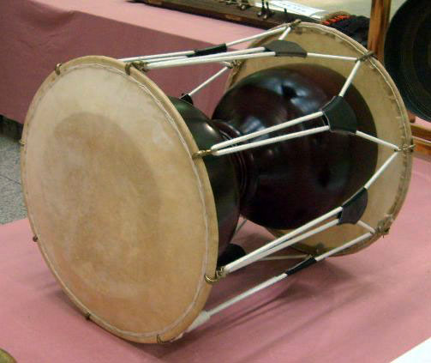
Чангу — корейский ударный музыкальный инструмент, род двустороннего барабана.

Slide 21
Чангу
Чангу — корейский ударный музыкальный инструмент, род двустороннего барабана. Состоит из деревянного полированного (иногда также лакированного) корпуса и 2 стянутых шнурами кожаных мембран. По форме напоминает песочные часы или две рюмки, поставленные вертикально одна над другой и соединённые основаниями коротких ножек.
Он также используется в военном оркестре армии Северной Кореи.

